Slide 1

Interrogation
Multi-source/OPTSearch
Projet Interopérabilité
PRESENTED BY: Kahina OUZIA Mamadou BAH
Marouane GAZOUZI
Arslen REMACI

Slide 2

OPTSearch
2
Introduction
Pourquoi une interrogation Multi-source?
Éviter de faire plusieurs recherches par l’utilisateur.
Fédérer un ensemble de sources d'informations.
Interface utilisateur.
User confused: which queries should I made?

Slide 3





OPTSearch
3
Tools and technologies
Méthode ARIS
3
4
Javafx
Access/SQL
XML
Text
Framework Java: creating and delivering desktop applications
XML file : based on www.allocine.com database
data source : dataset of 5000 movies from www.imdb.com.
Text file : file of 14000 movies from www.imdb.com.

Slide 4
OPTSearch
4
Plan de repartion des Taches
 | 17 JAN | 24 JAN | 31 JAN | 07 FEV | 14 FEV | 21 FEV | 28 FEV
Definition de l’application(films)
Definition des sources(text, bdd,xml)
Interface
Traitement requette de l’utilsateur et envoie aux differentes sources
Recuperation resultat et traitement puis affichage
Plan test
Mise à disposition de l’API

Slide 5
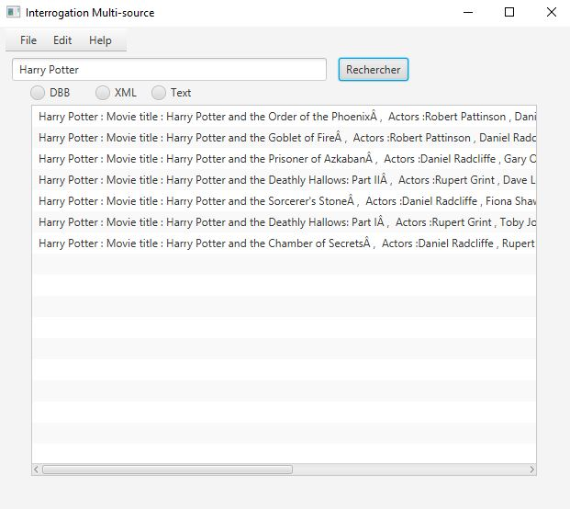
OPTSearch
5
Interface Utilisateur
Barre de recherche/Saisie de l’information
Formulations des requêtes
Affichage des résultats

Slide 6
OPTSearch
6
Data Source
Interface
Médiateur
Xml Source
Text Source

Slide 7
OPTSearch
Médiateur
- Réception de l’information depuis l’interface
- Traitement de la question
- Formulation des requêtes vers les adaptateurs
- Réception des résultats fournis par chaque adaptateur
- Affichage des résultats

Slide 8
OPTSearch
Data Source
- Réception de la requête du médiateur
- Traitement de la requête ( fouille dans la base de donnée )
- Renvoi du résultat vers le médiateur

Slide 9
OPTSearch
Xml Source
Récupération des données avec un parser
Comparaison de la recherche aux différents titres
Renvoi des infos concordantes au médiateur

Slide 10
OPTSearch
Text Source
Récupération du mot clé
Recherche par ligne dans le texte
Stockage des résultats dans une liste
Renvoi de la liste au médiateur

Slide 11
OPTSearch
Démo

Slide 12
THANKS FOR YOU

